Slide 1

«Эффективные практики сотрудничества с родителями воспитанников дошкольной образовательной организации»
Костина Нина Викторовна
Козлова Ирина Николаевна
МАДОУ г.Мурманска № 91

Slide 2
Актуальность:
Дошкольный возраст- один из важных этапов художественно-эстетического развития личности ребенка. Под этим понимается развитие чувств прекрасного, ощущение красоты в искусстве. Взаимодействие педагога с семьями воспитанников- необходимое условие для развития художественно-эстетического направления в воспитании ребенка.

Slide 3
Цель сотрудничества:
Разработка новых подходов к взаимодействию ДОО и семьи как фактора позитивного художественно-эстетического развития ребенка
Задачи: РАЗВИТИЕ ТВОРЧЕСКИХ СПОСОБНОСТЕЙ И СТРЕМЛЕНИЕ К САМОВЫРАЖЕНИЮ РЕБЕНКА В РАЗЛИЧНЫХ ВИДАХ ХУДОЖЕСТВЕННО-ЭСТЕТИЧЕСКОЙ ДЕЯТЕЛЬНОСТИ.
Обеспечение художественно-эстетического и эмоционального развития ребенка в ДОО и семье. Повышение педагогической культуры родителей .
Развивать интерес к культурному наследию.
Стимулирование родителей как участников единого образовательного пространства к поиску оптимального стиля общения с ребенком.

Slide 4
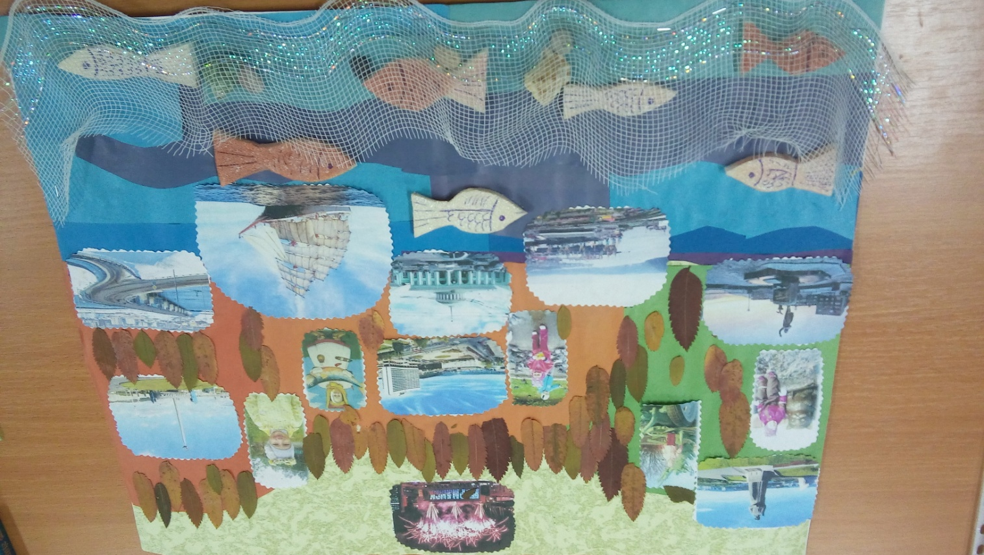
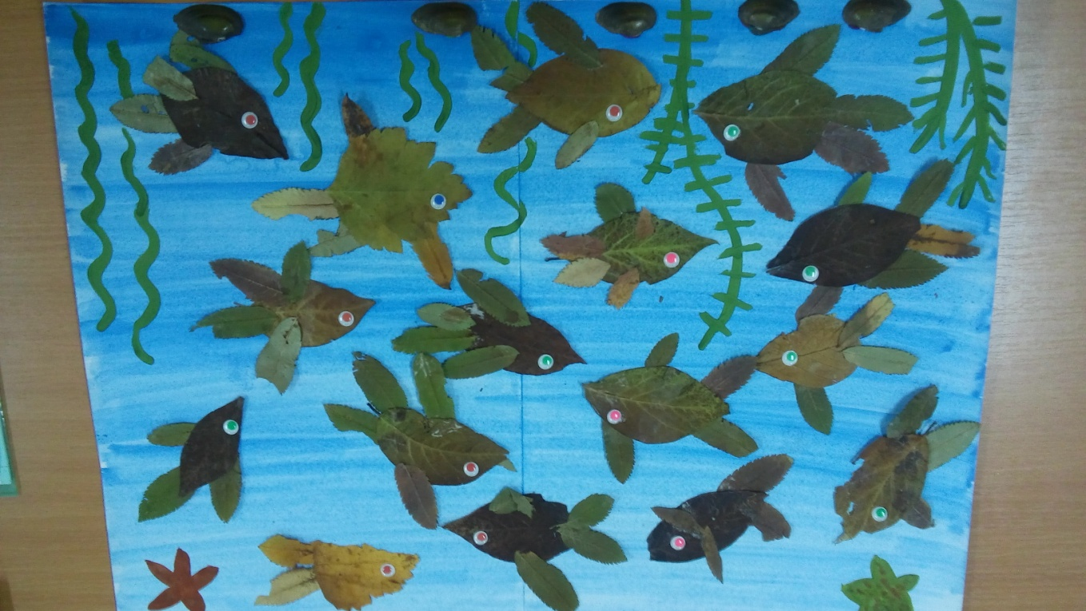
Организовываем детско-родительские конкурсы по изготовлению игрушек из природного и бросового материала.

Slide 5
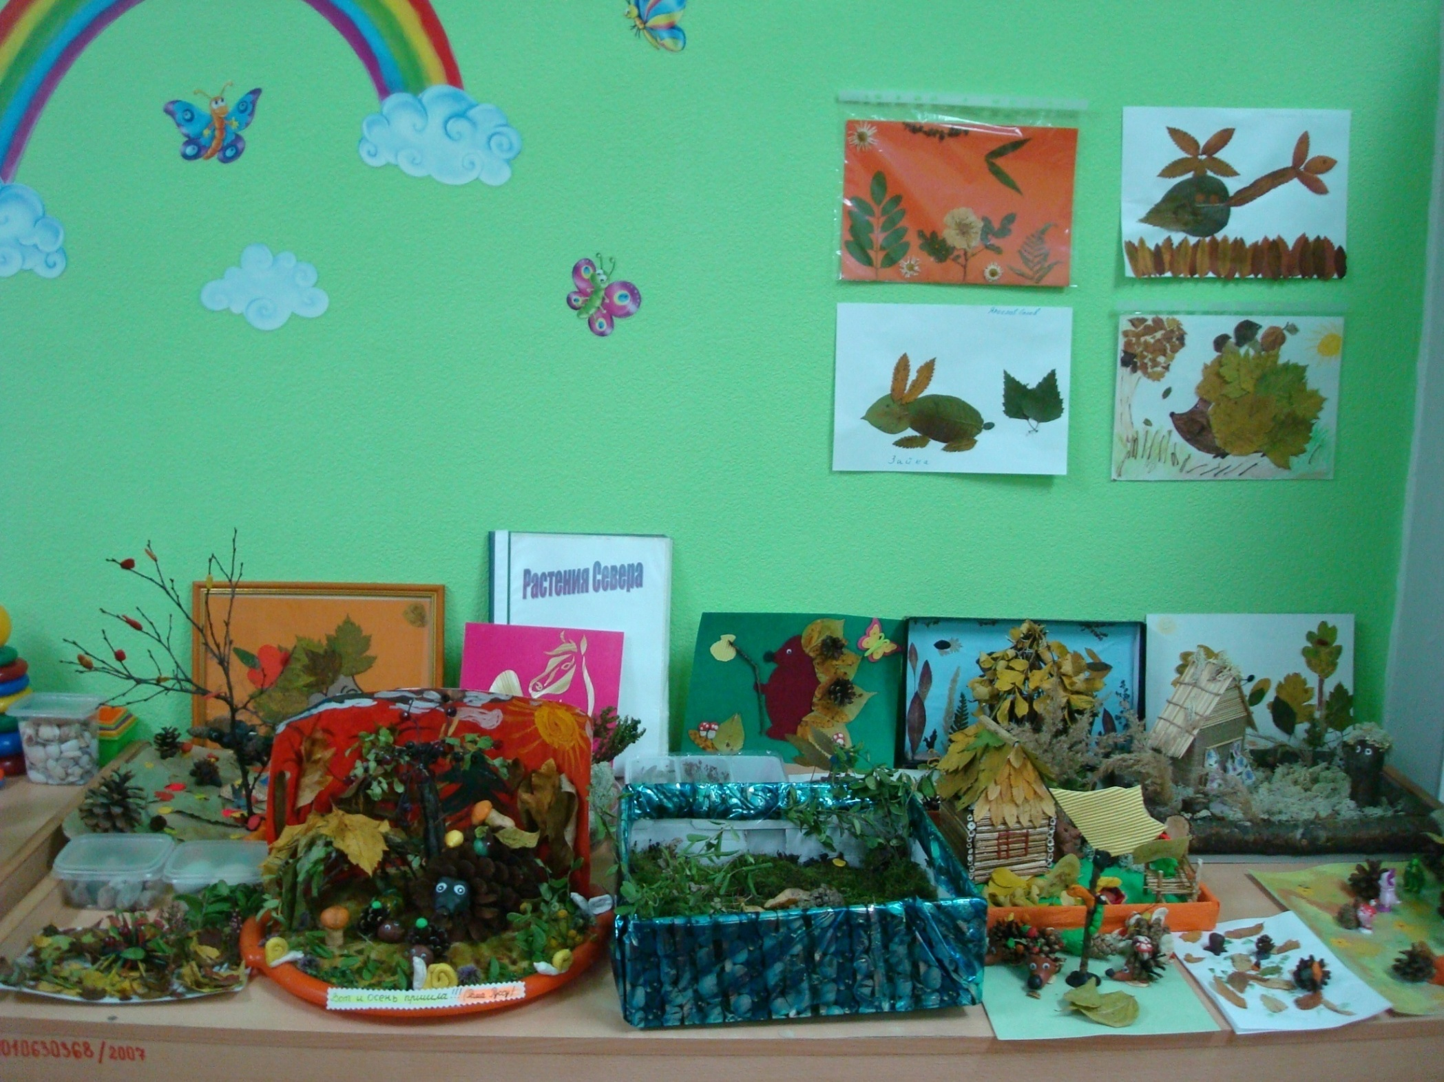
Создали мини-музей природы Кольского края.

Slide 6
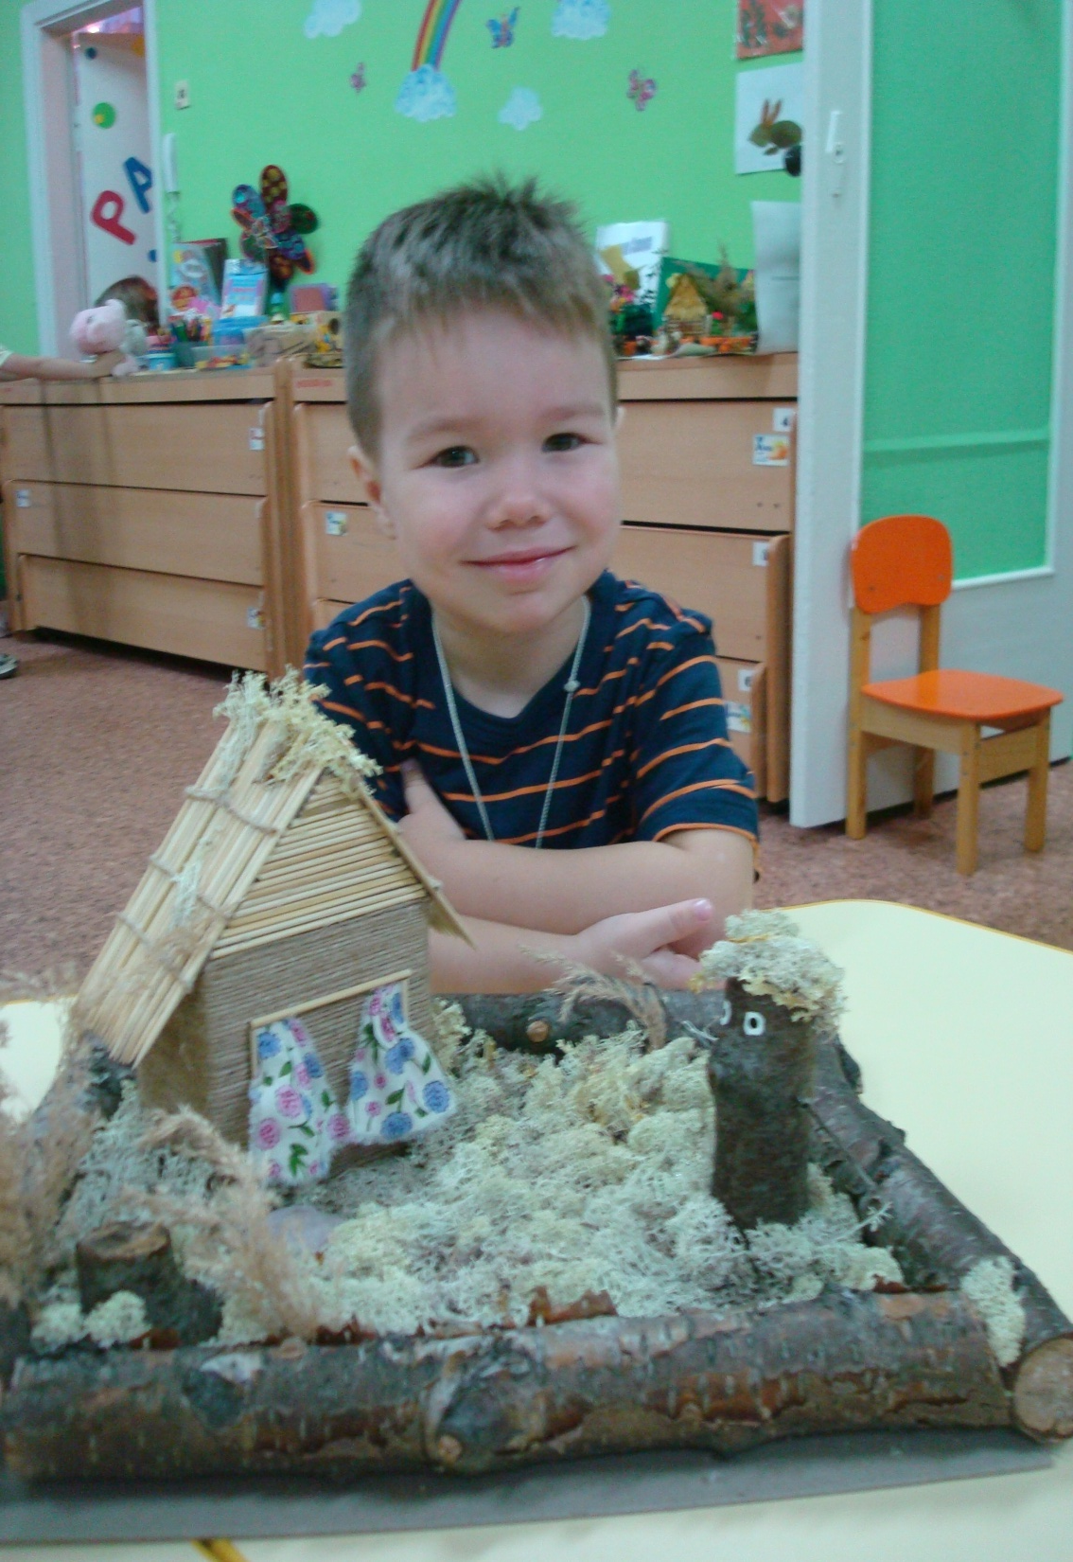
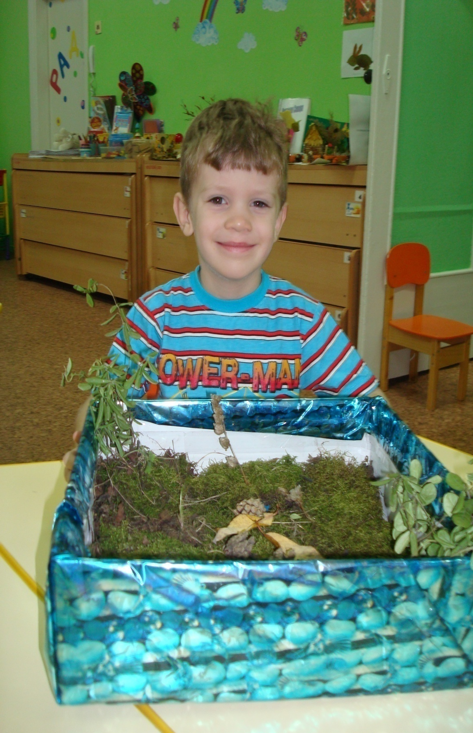

Slide 7
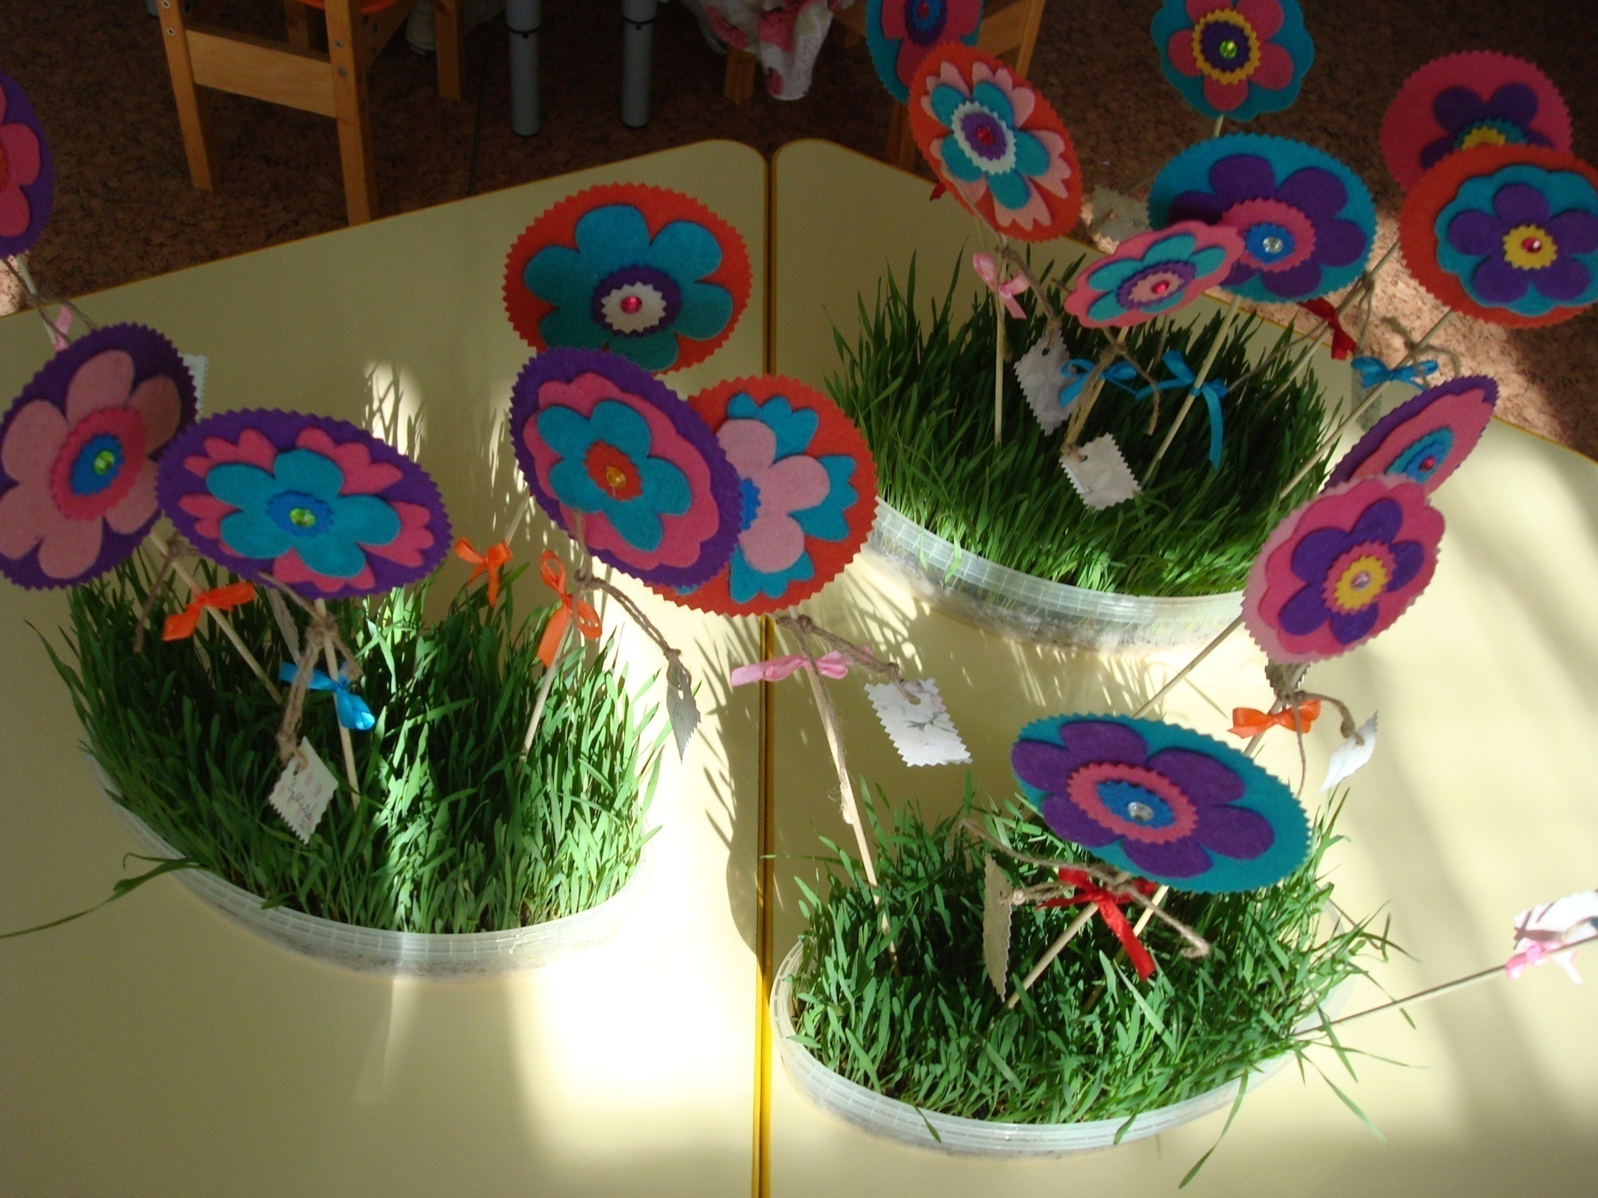
Приглашаем родителей принять участие в мастер-классах по изготовлению различных поделок.

Slide 8
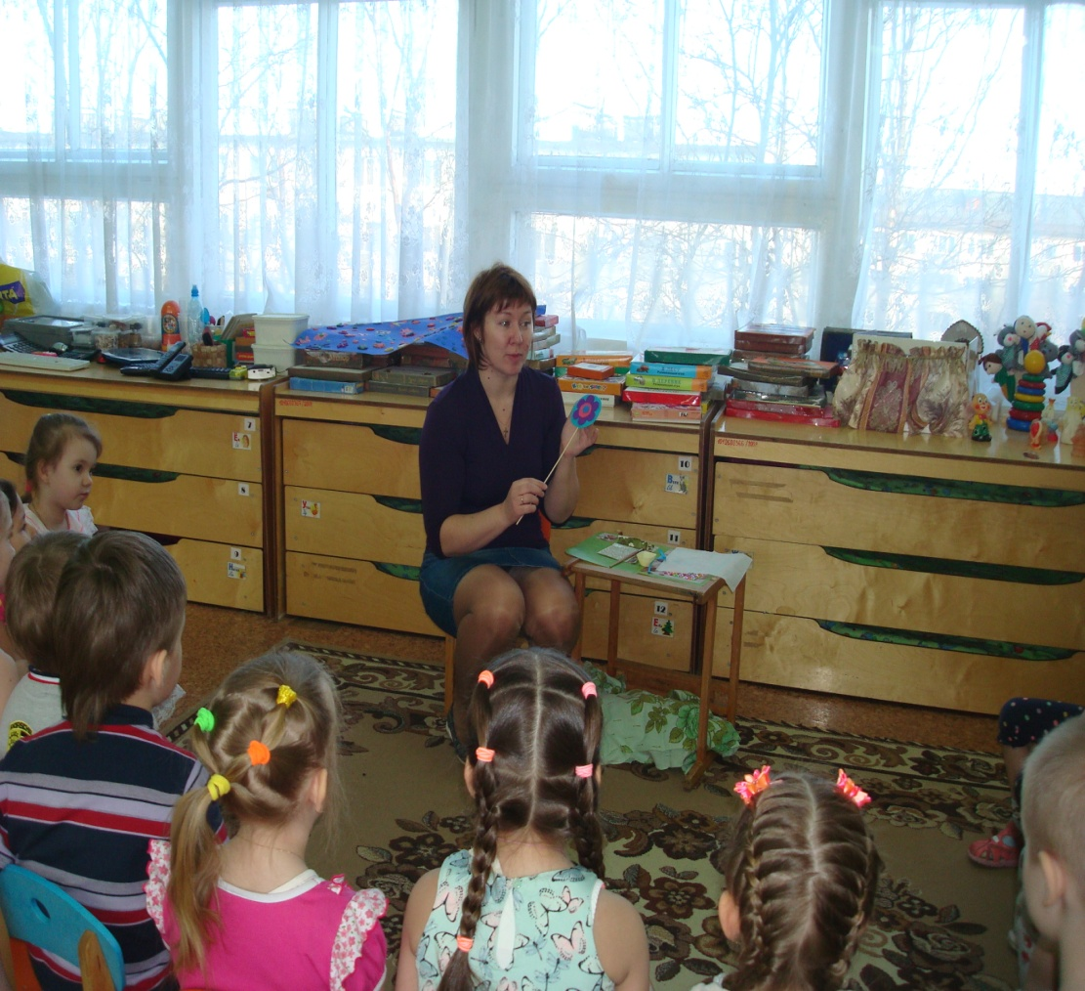
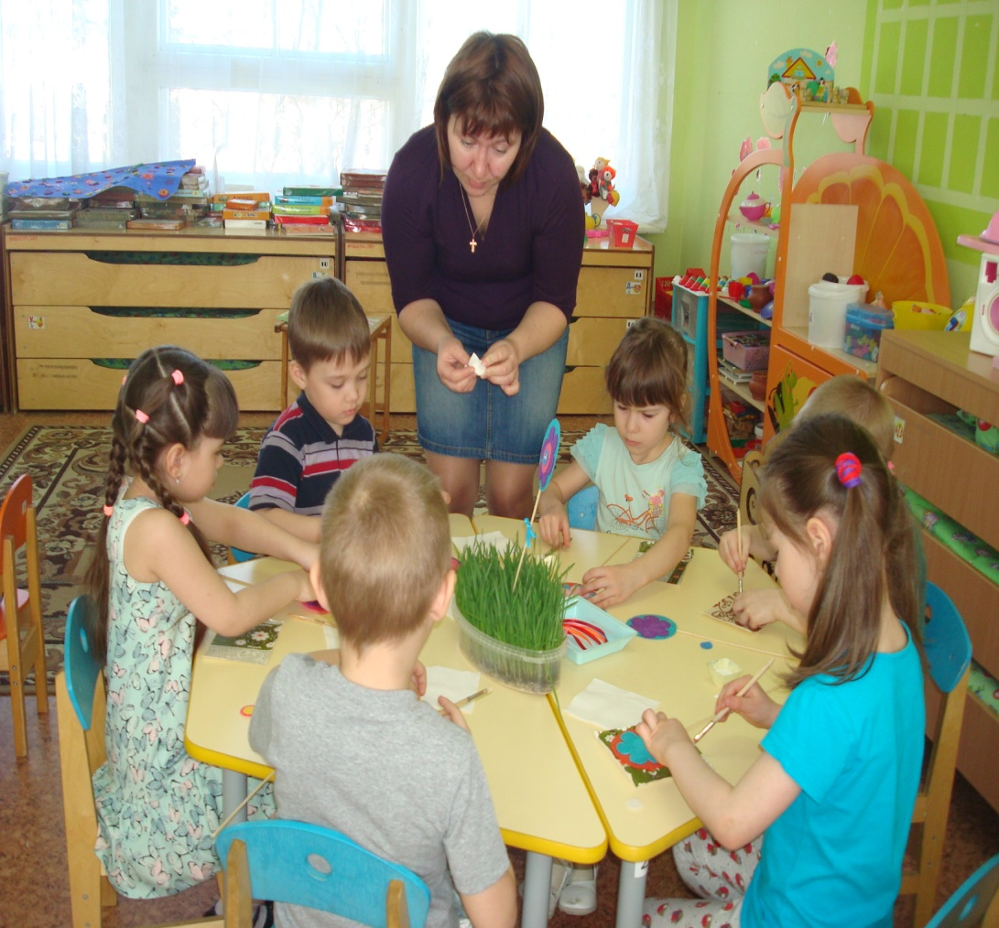

Slide 9
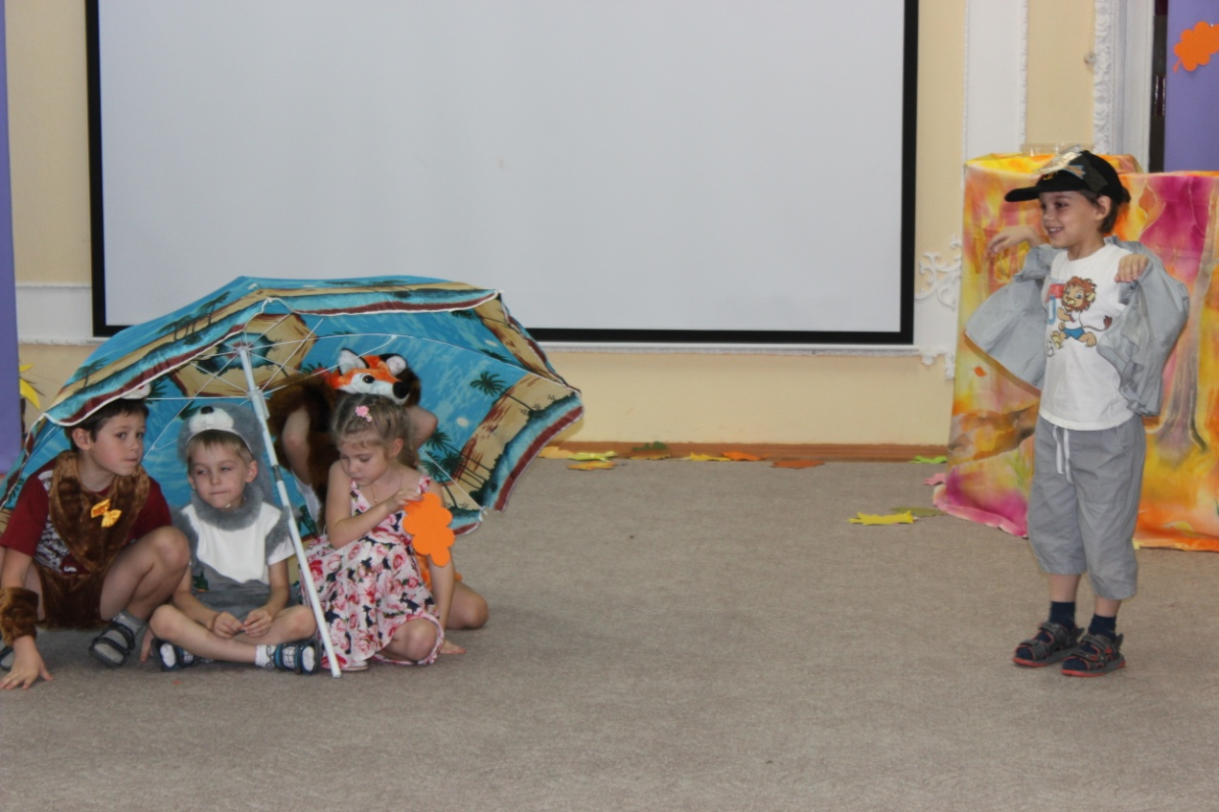
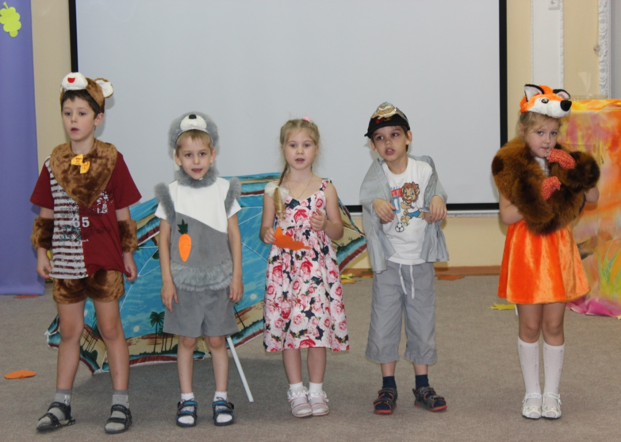
Дети готовят театрализованные представления для родителей

Slide 10
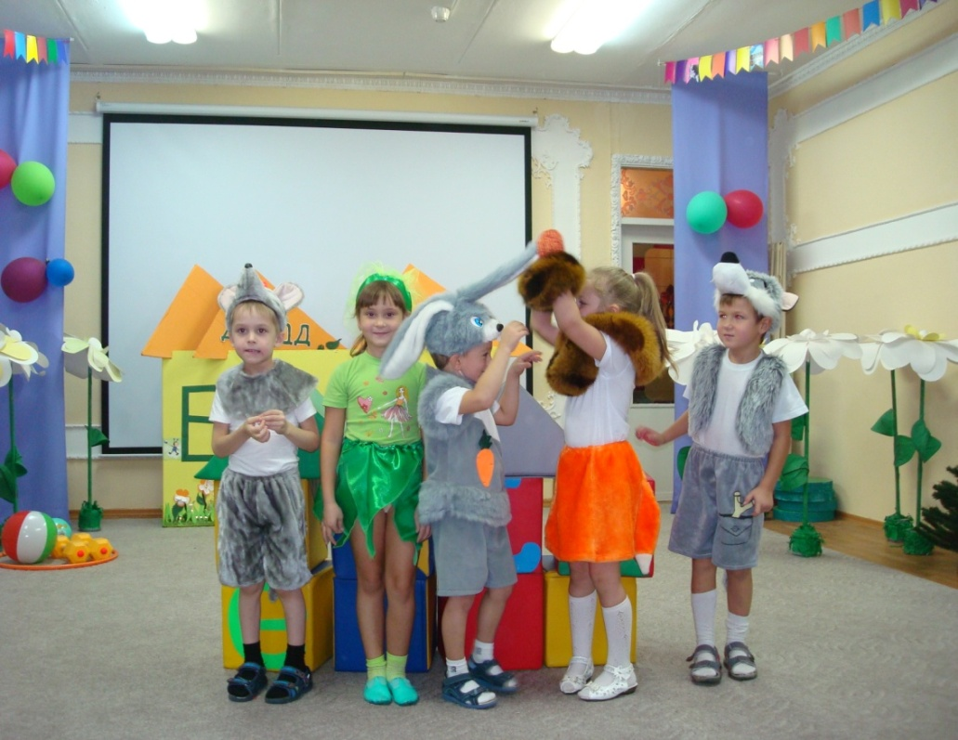
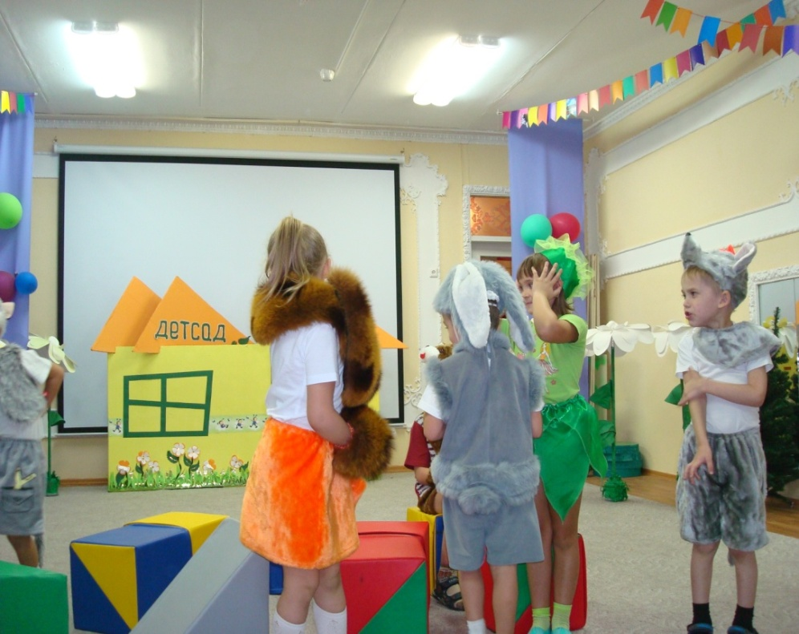
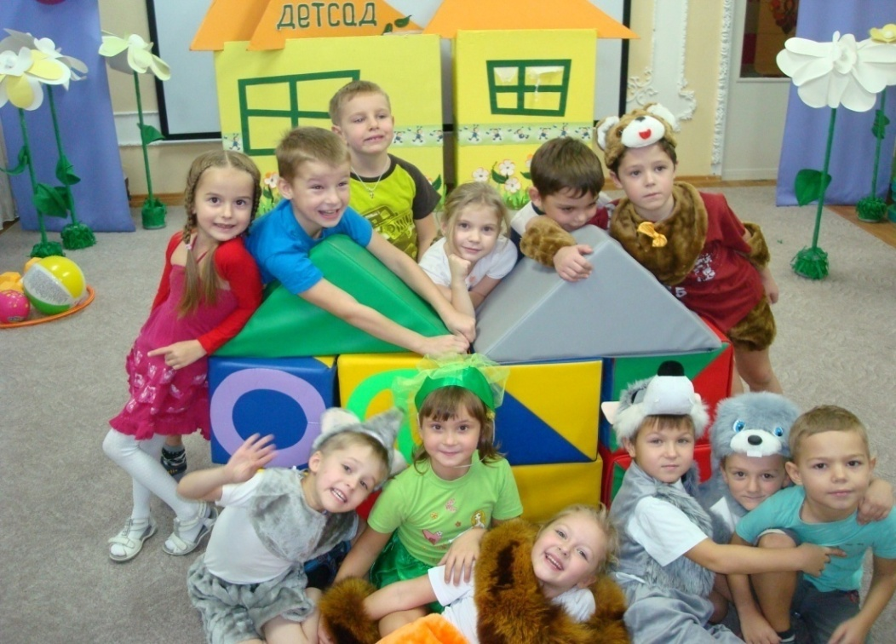
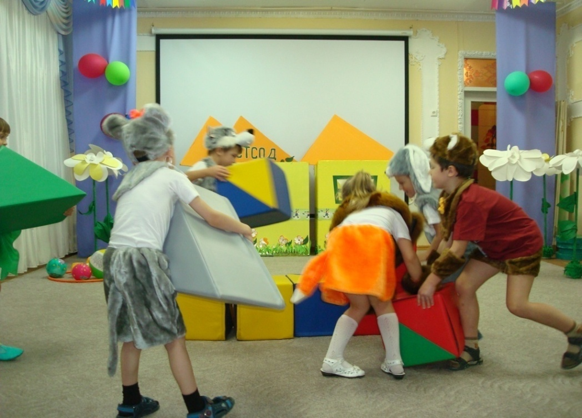
Дети готовят театрализованные представления для родителей.

Slide 11
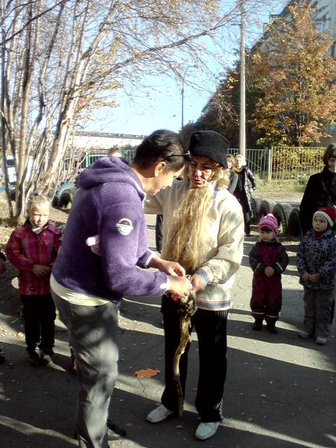
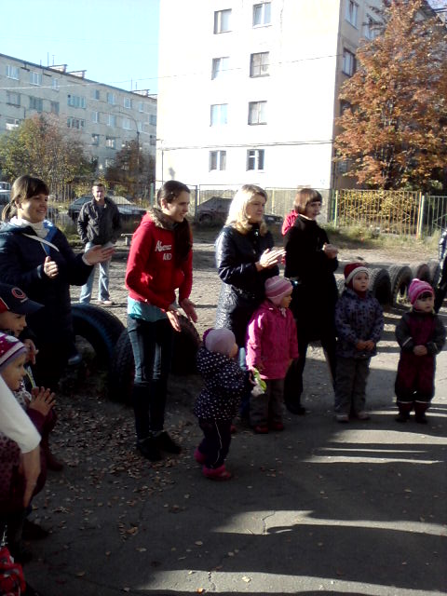
Активно привлекаем родителей воспитанников к участию в совместных мероприятиях: акция «Посади дерево»

Slide 12
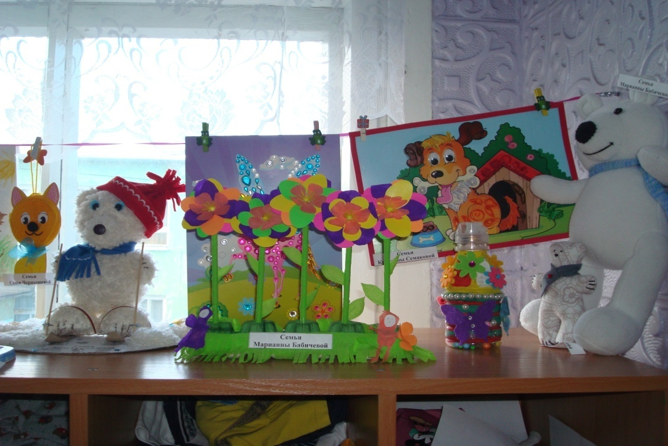
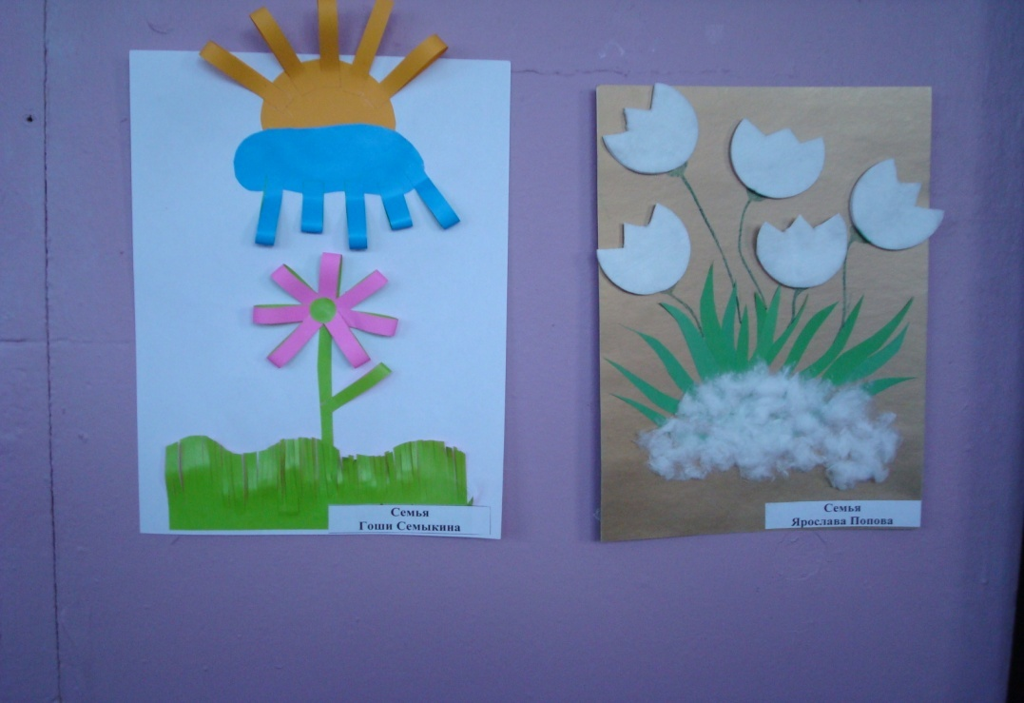
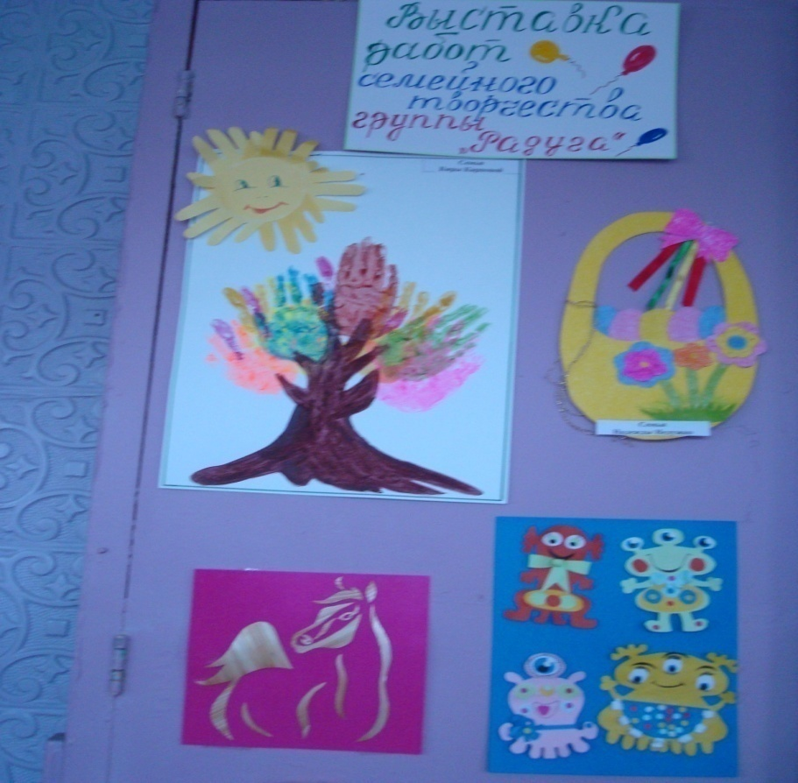
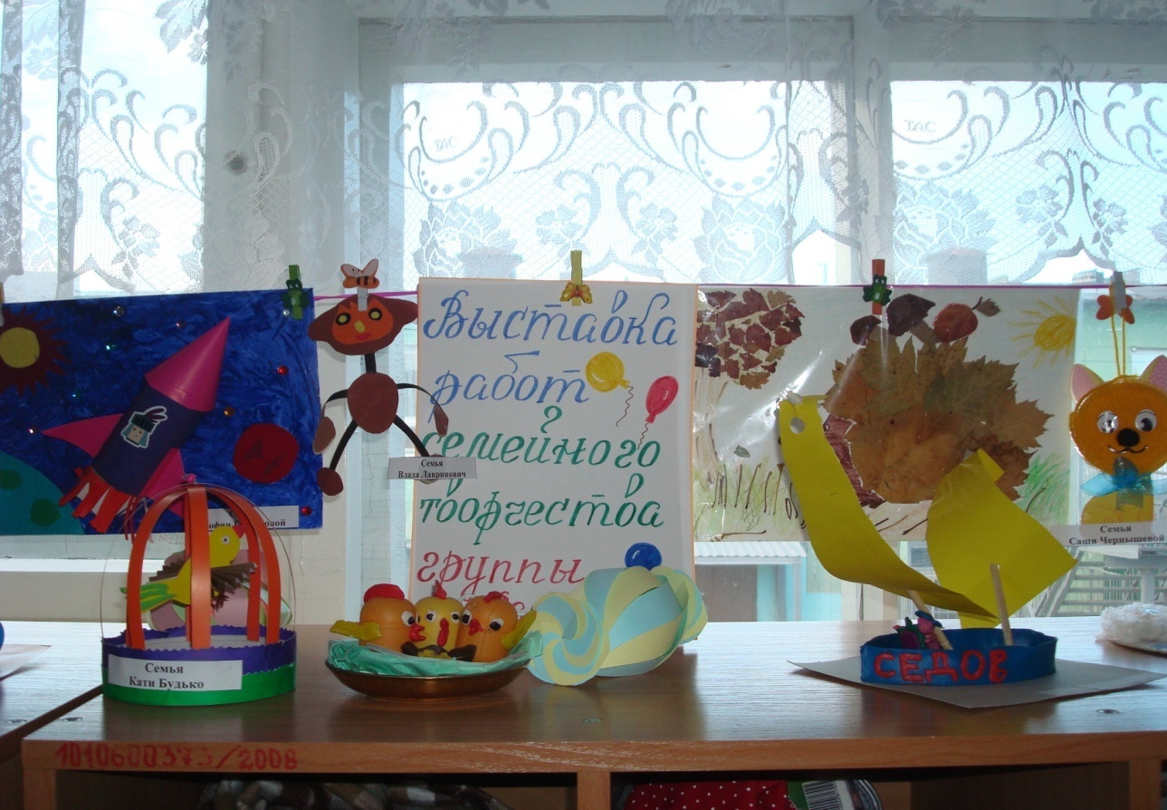
Родители принимают участие не только в конкурсах группы, но и ДОУ

Slide 13
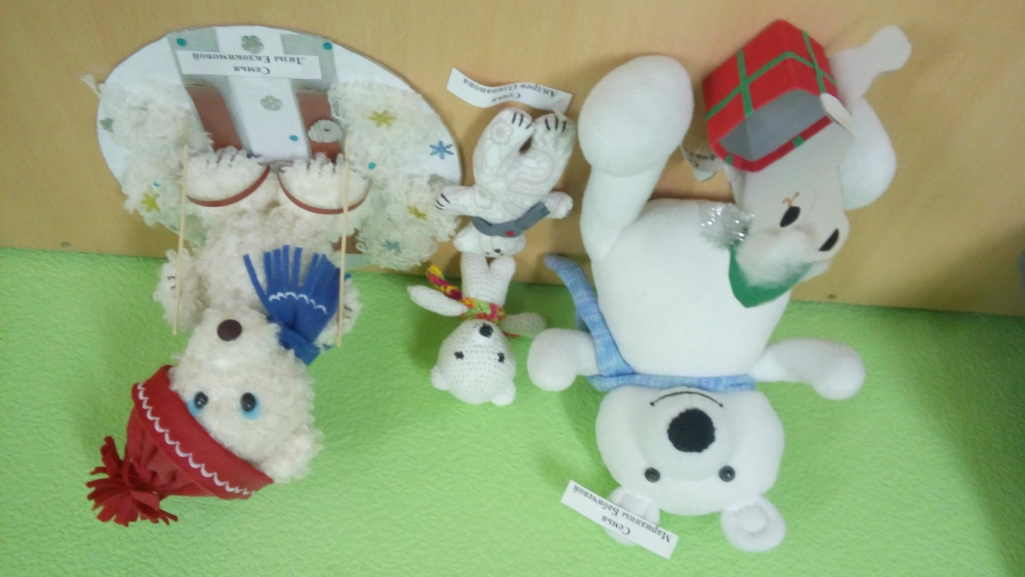
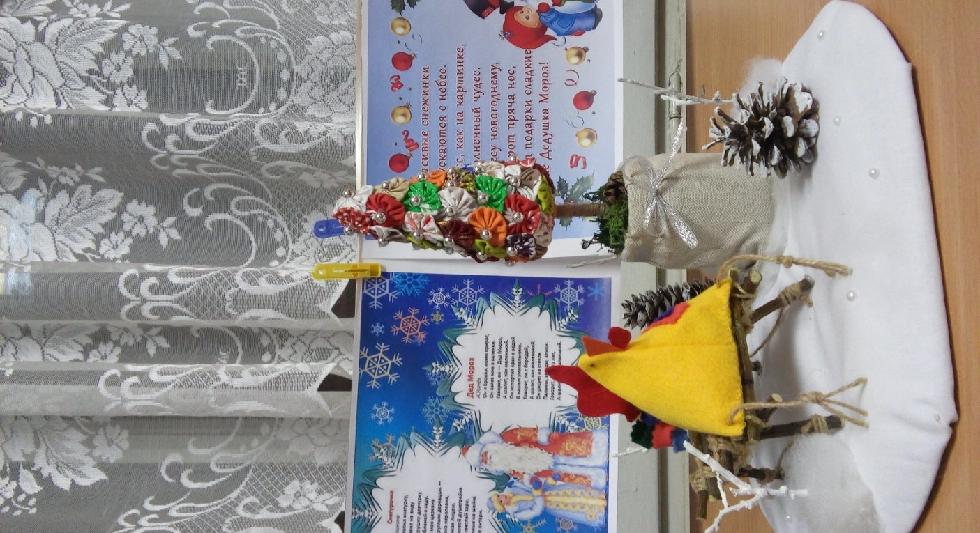

Slide 14
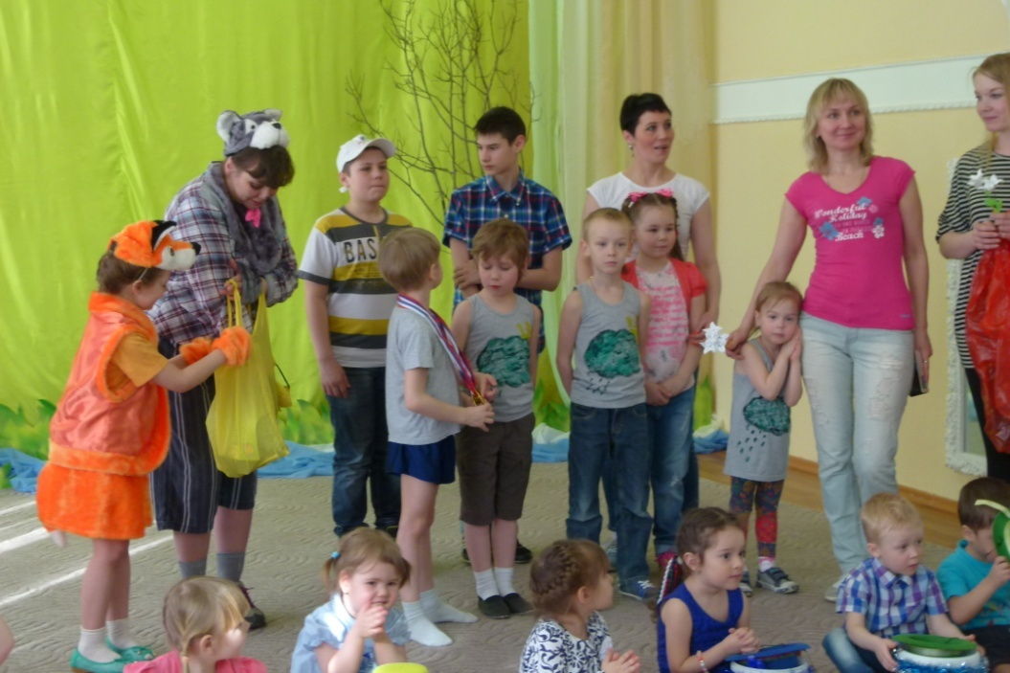
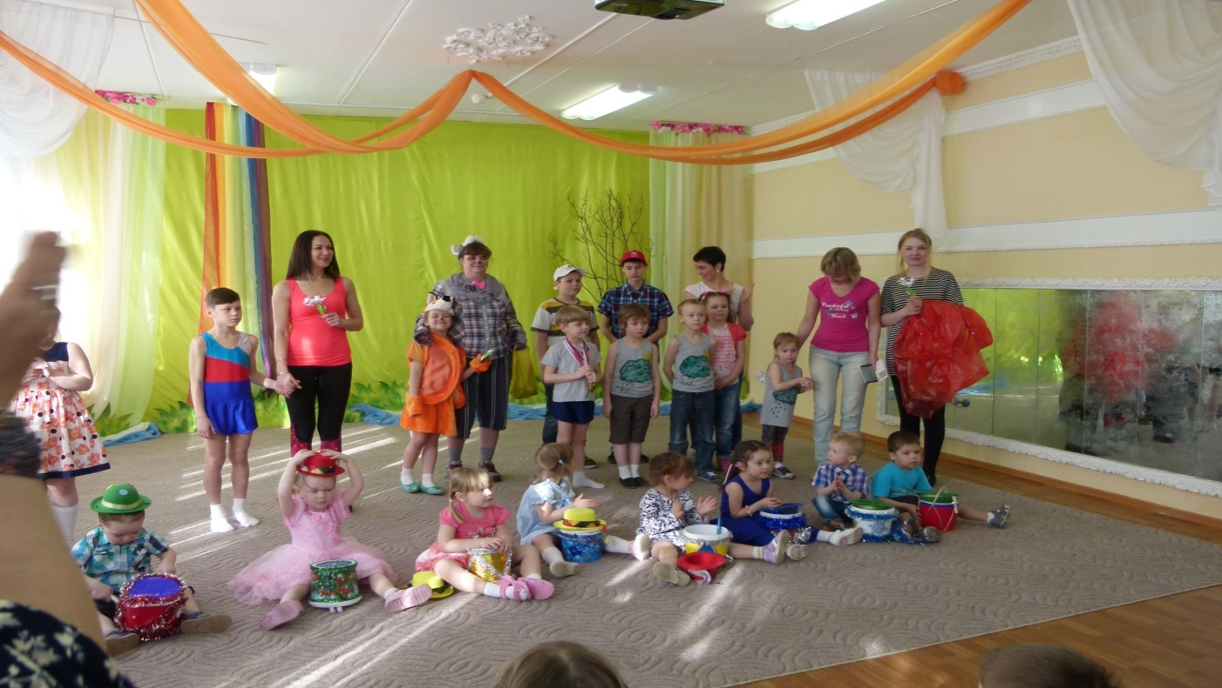
Родители вместе с детьми выступали на конкурсе «Мы-таланты»

Slide 15
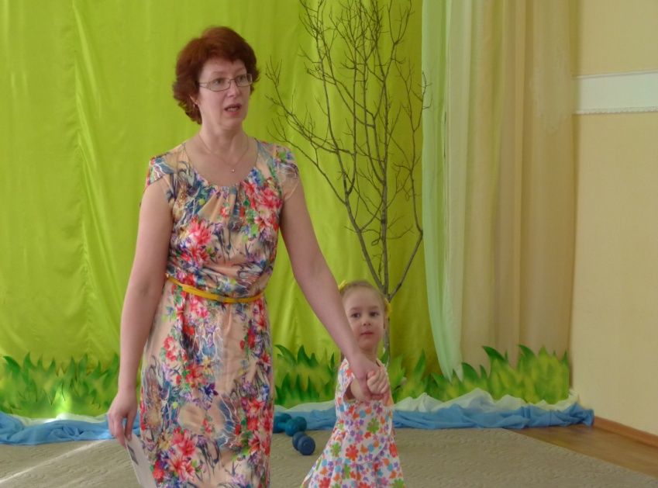
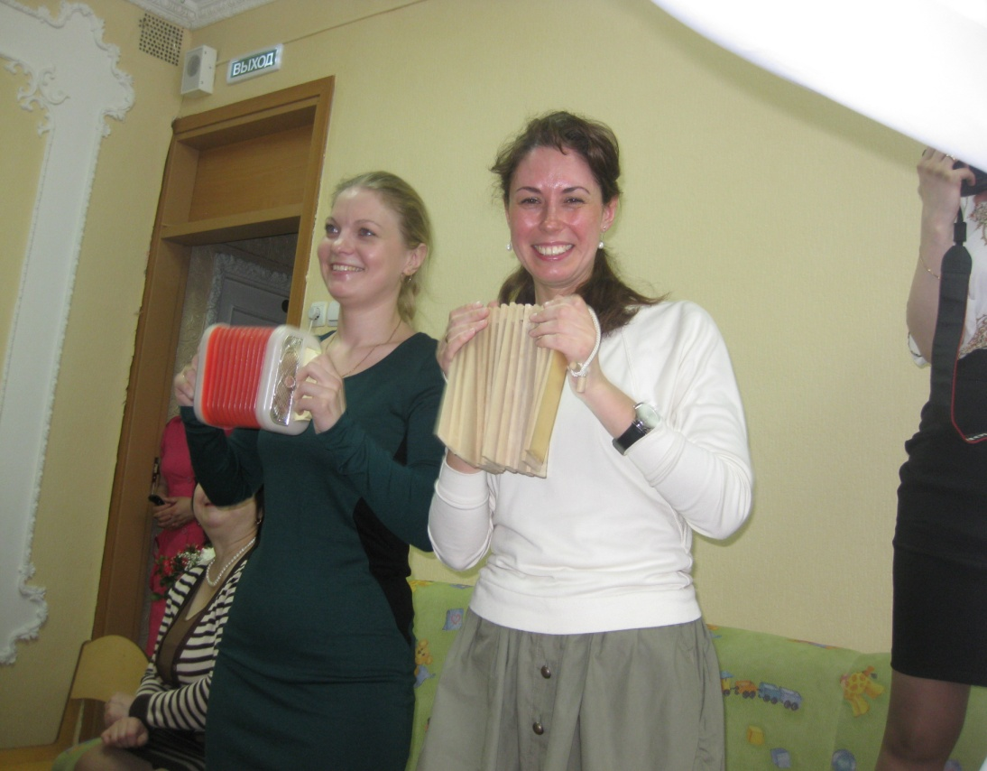

Slide 16
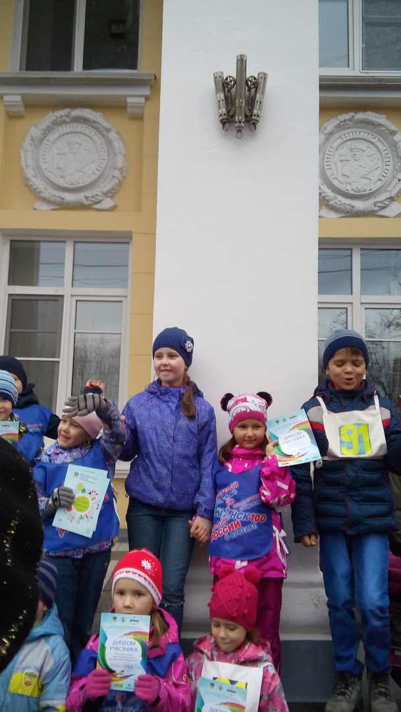
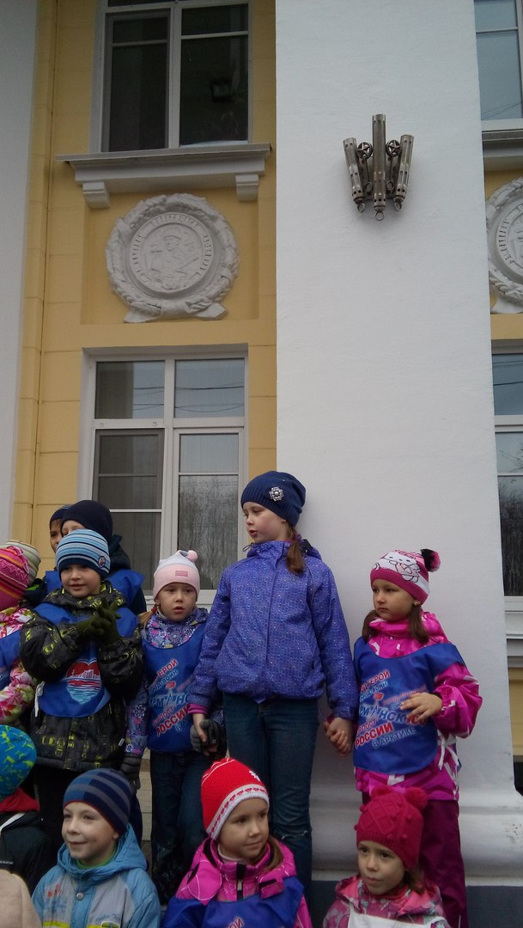
Воспитанники вместе со старшими братьями и сестрами принимали участие в пробегах, посвященных Дню города и Дню победы.

Slide 17
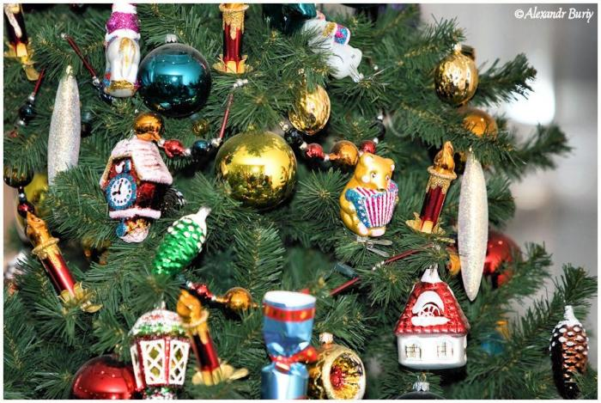
Проект: «История новогодней игрушки».

Slide 18
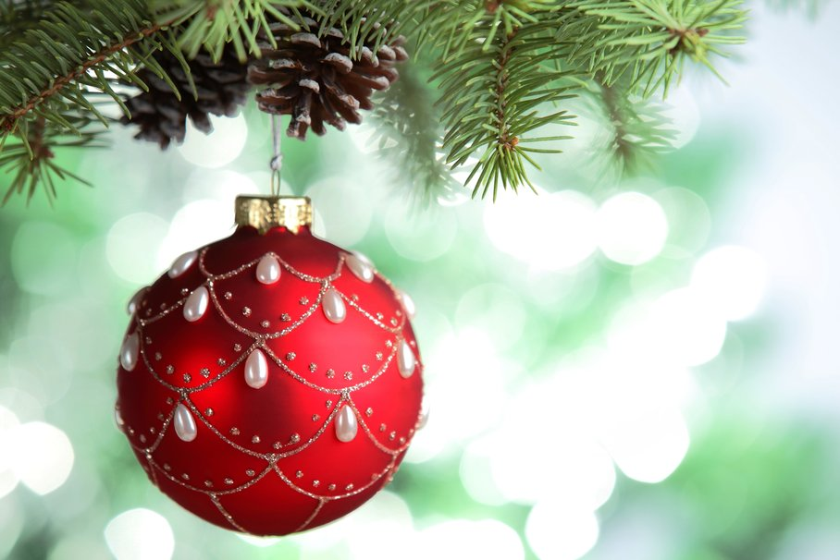
Цель: Узнать историю возникновения и видоизменения новогодних игрушек, приобщать детей к народным традициям.
Идея проекта объединить детей, родителей, воспитателей в совместной деятельности.
Предполагаемый результат: узнать историю возникновения новогодней игрушки, выяснить из чего можно сделать елочную игрушку своими руками.

Slide 19
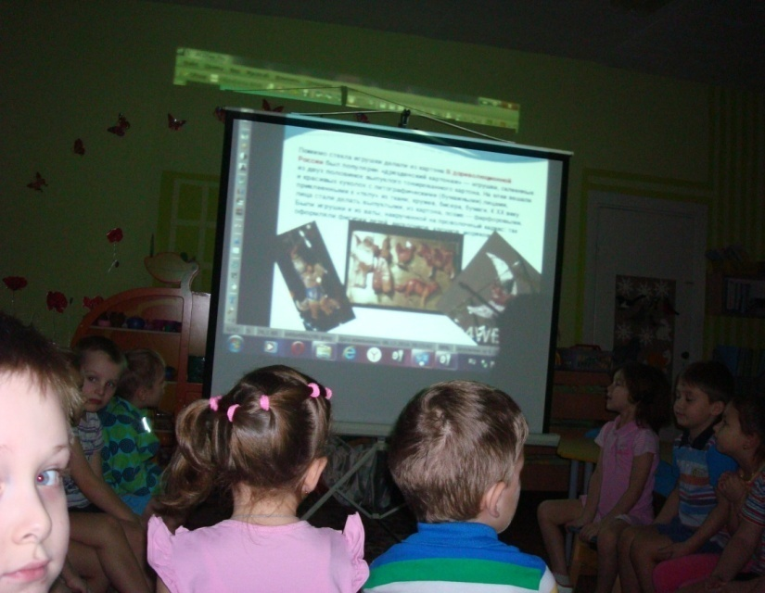
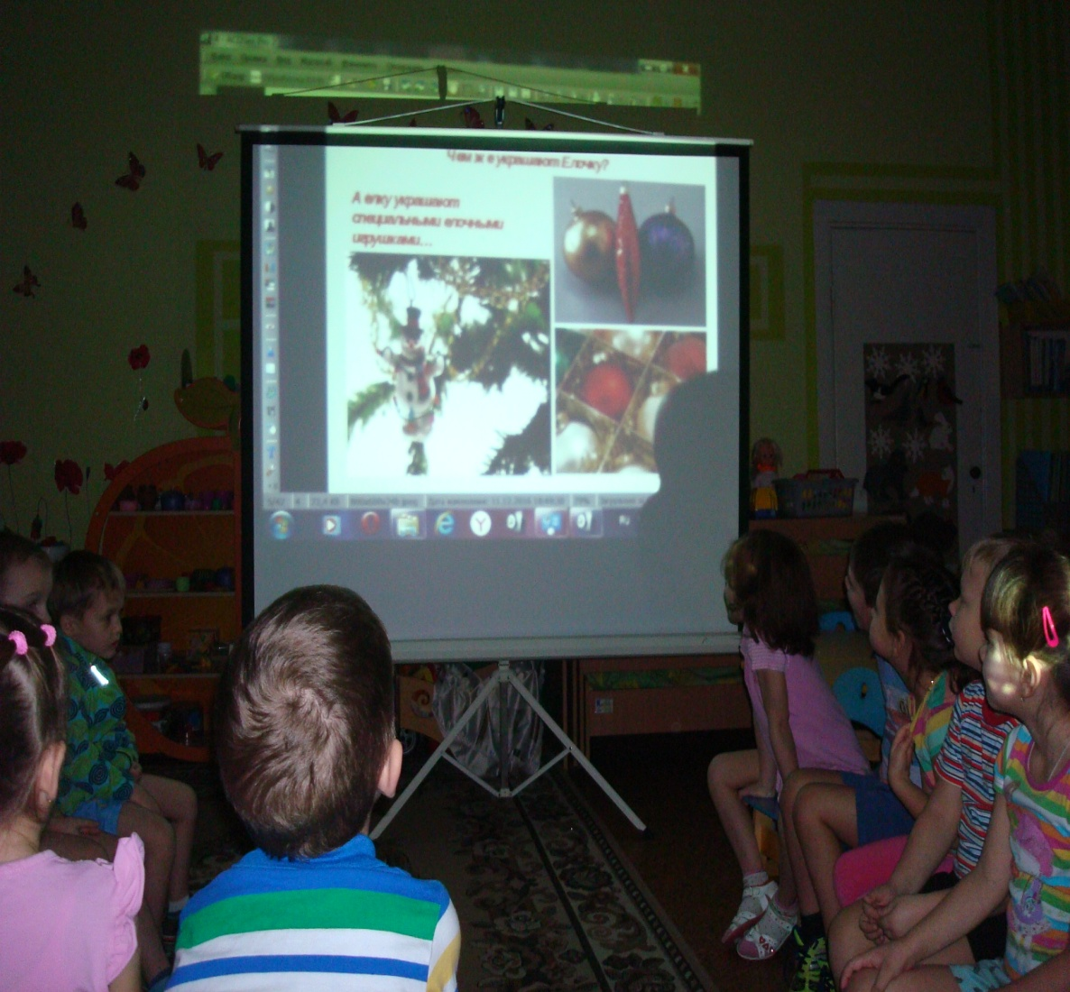
Подготовили для детей слайд презентацию об истории появления новогодней игрушки.

Slide 20
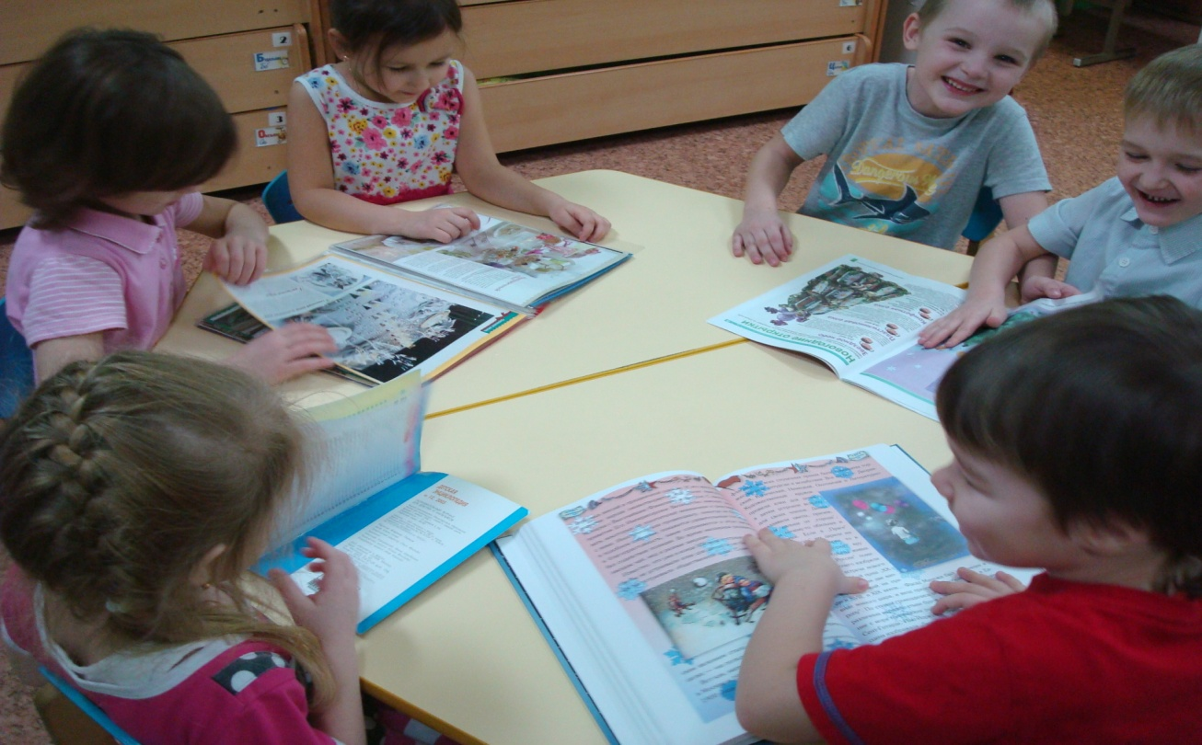
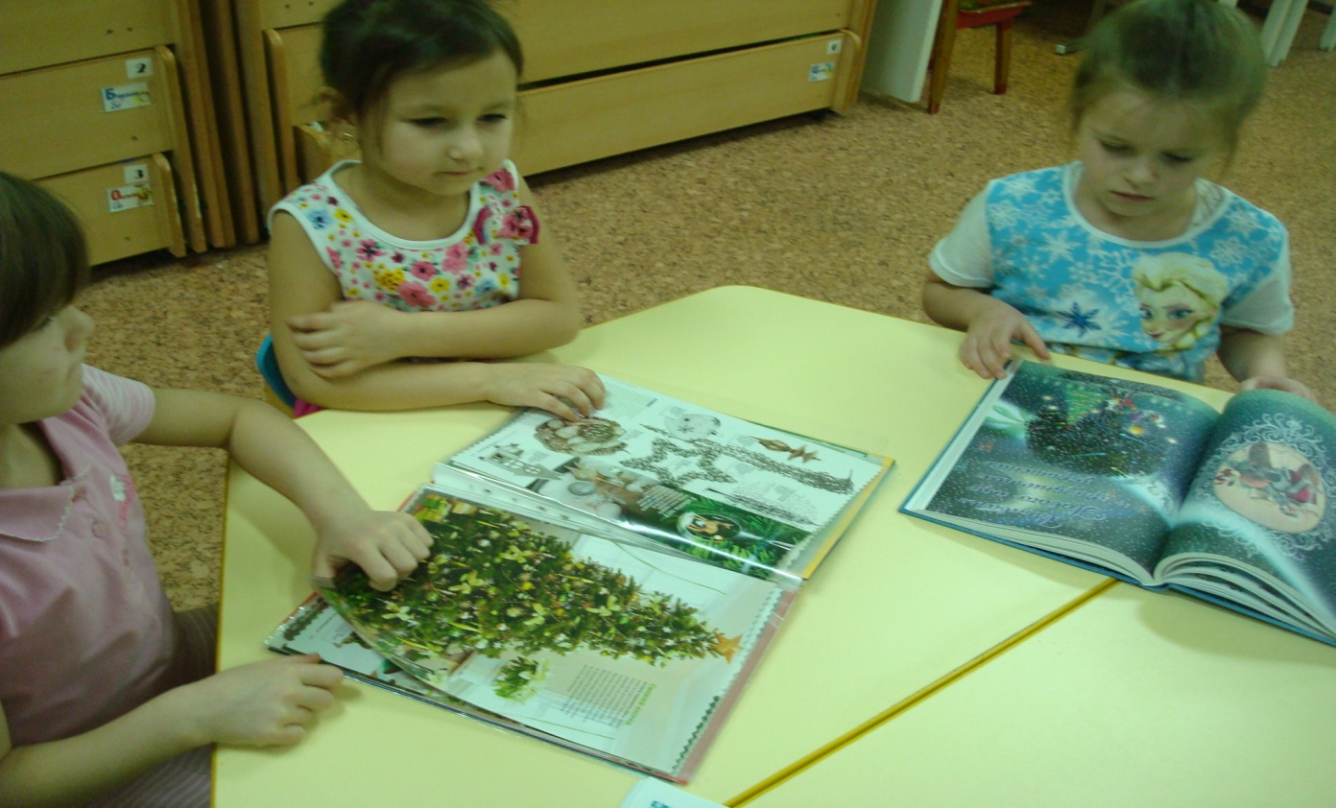
Дети знакомились с художественной и энциклопедической литературой на тему: «История возникновения новогодней игрушки».

Slide 21
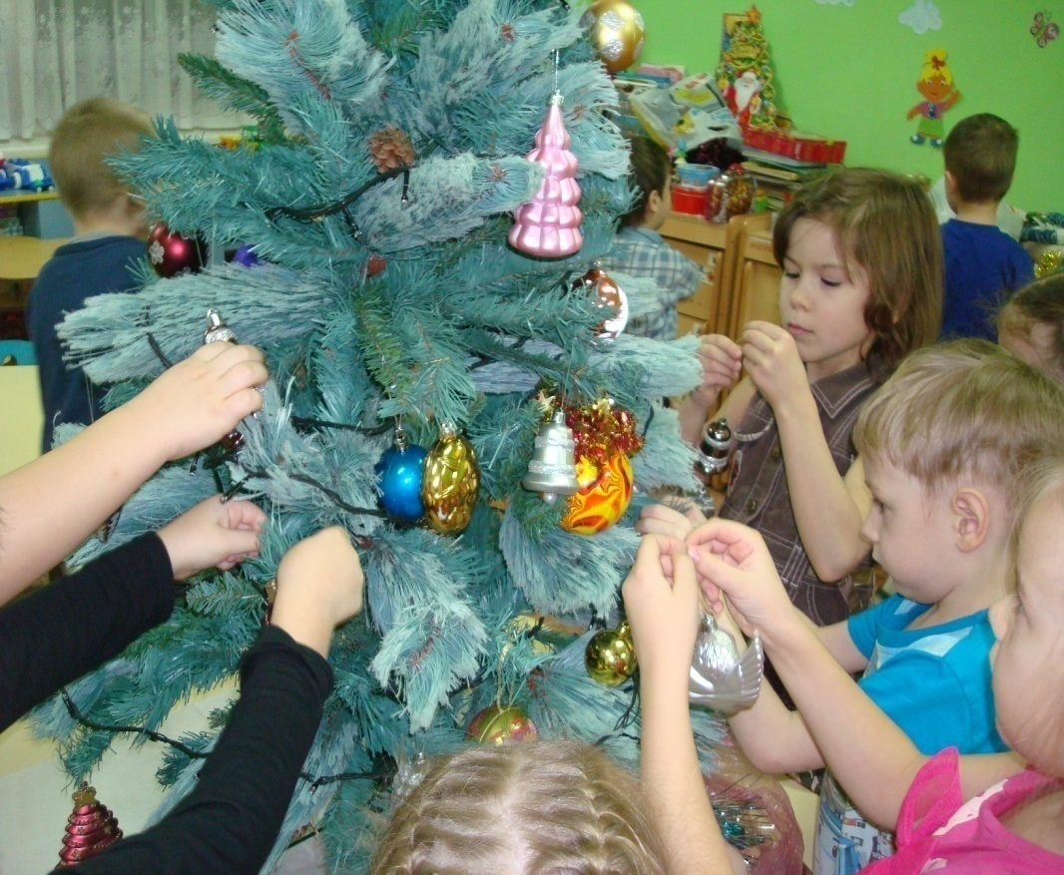
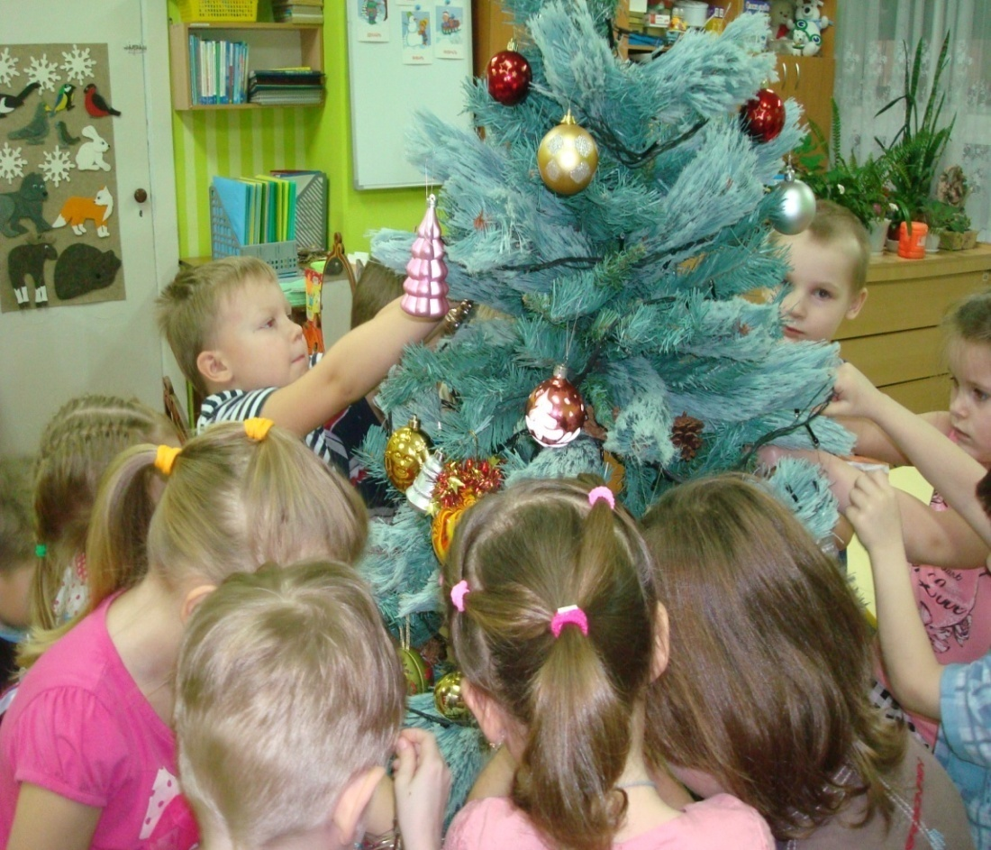
Дети самостоятельно украшали елку, рассматривали игрушки и убедились, что они изготовлены из различного материала.

Slide 22
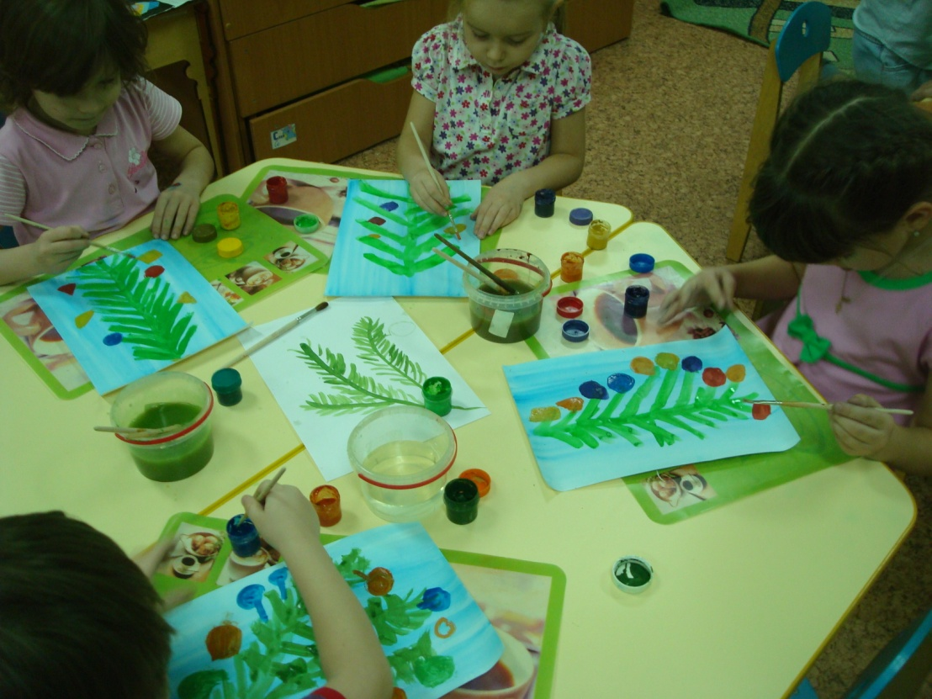
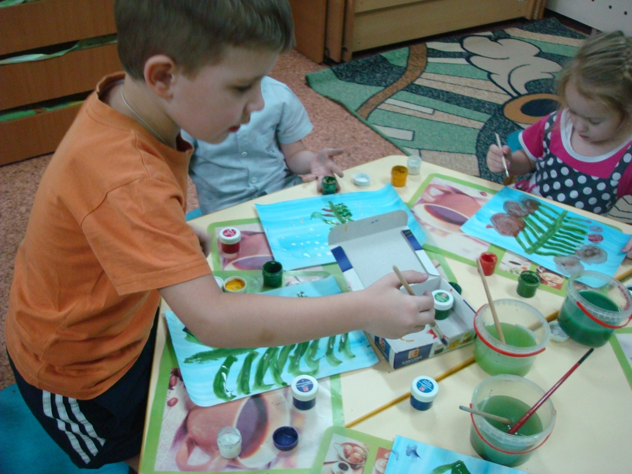
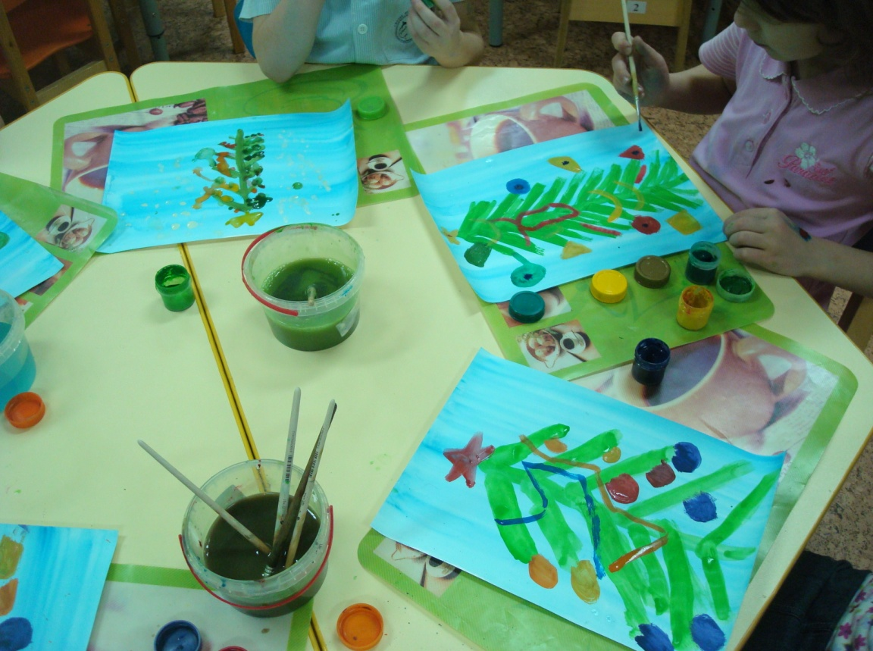
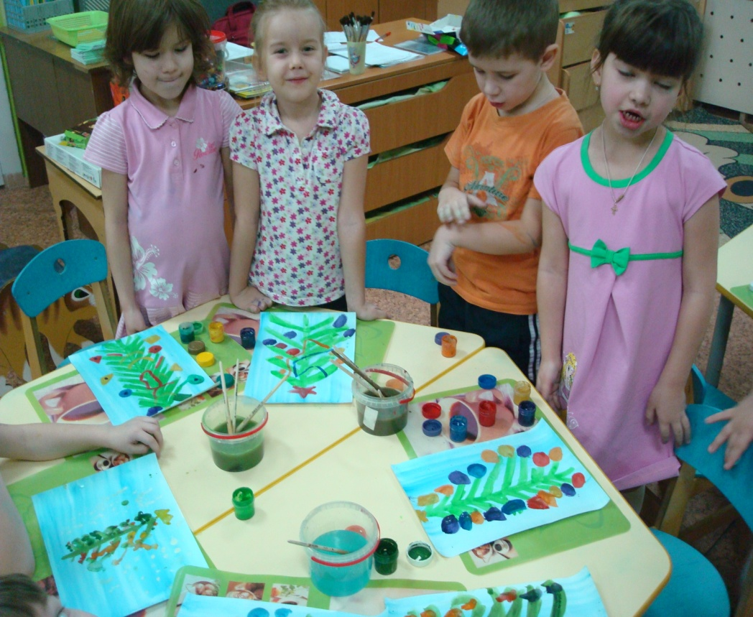
На занятиях по художественному творчеству рисовали елку и новогодние игрушки .

Slide 23
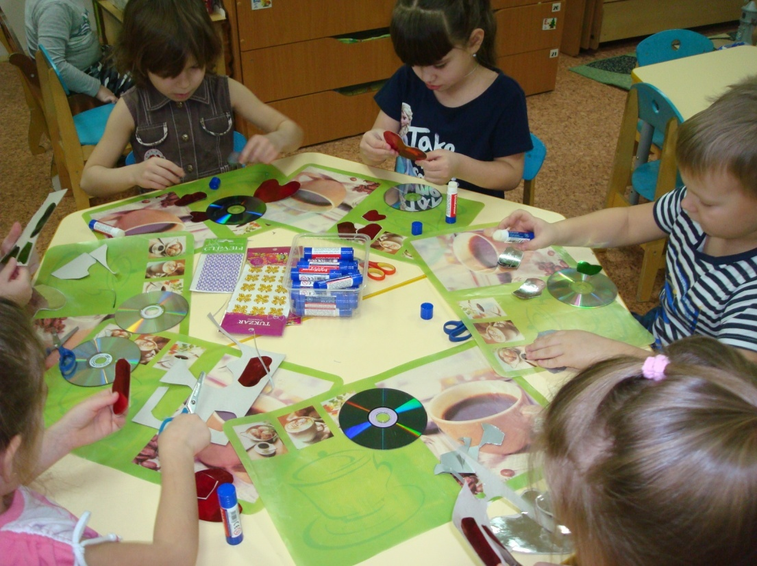
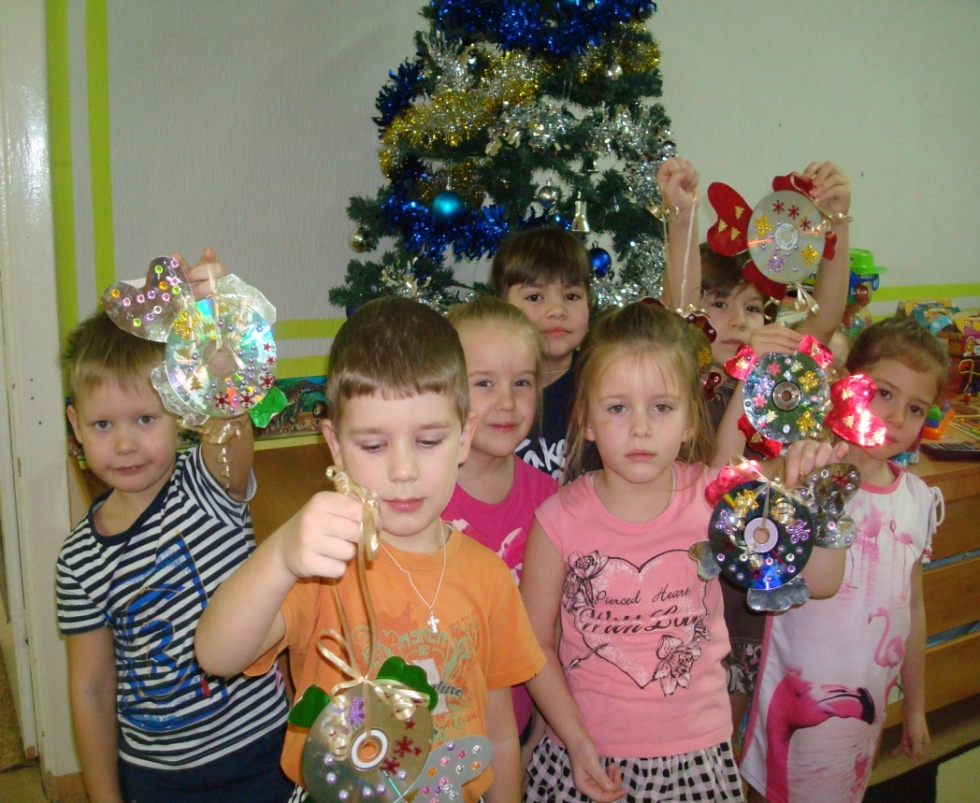
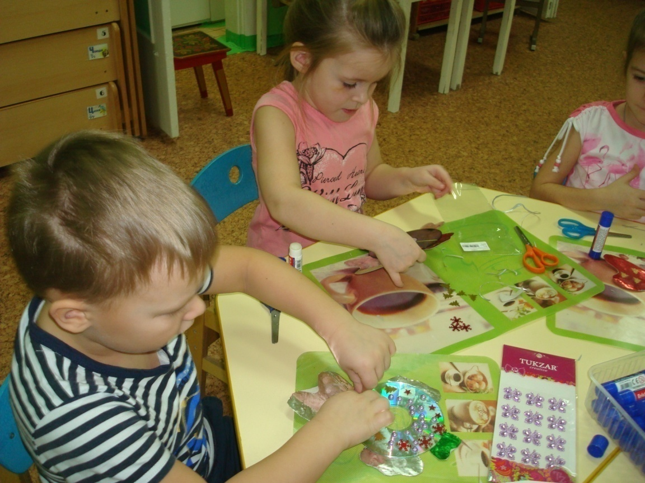
На занятиях по аппликации и ручному труду дети самостоятельно изготовили новогоднюю игрушку.

Slide 24
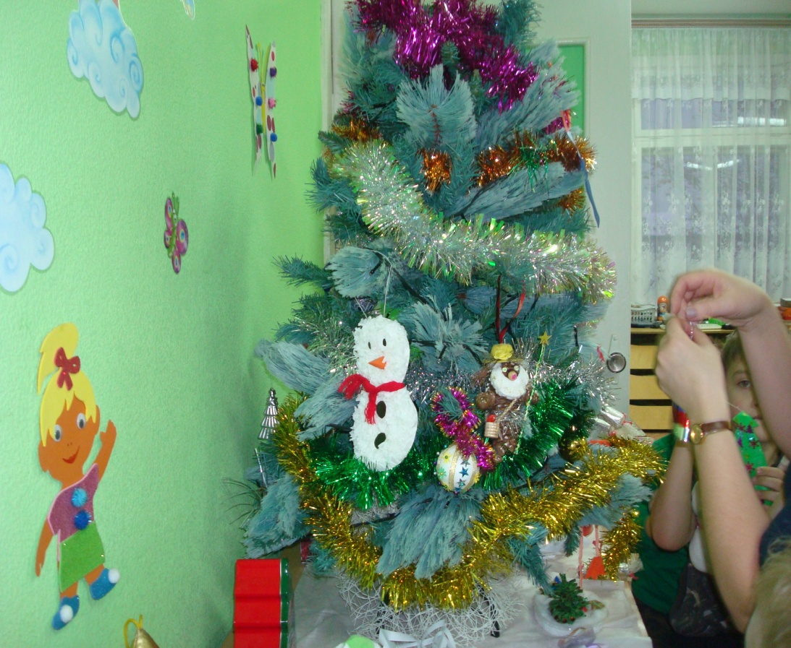
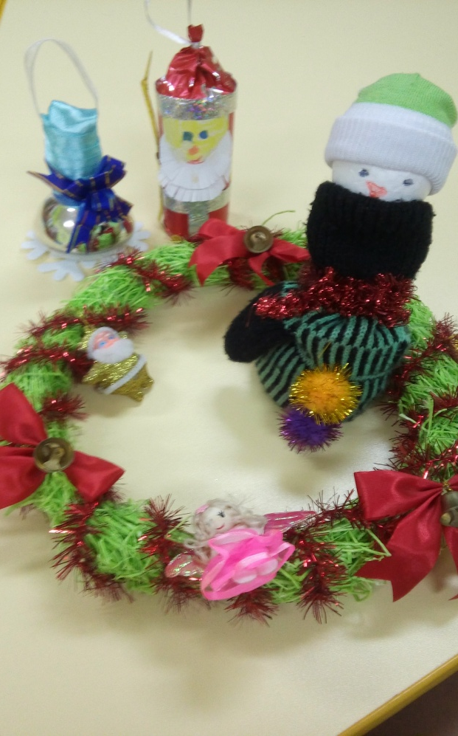
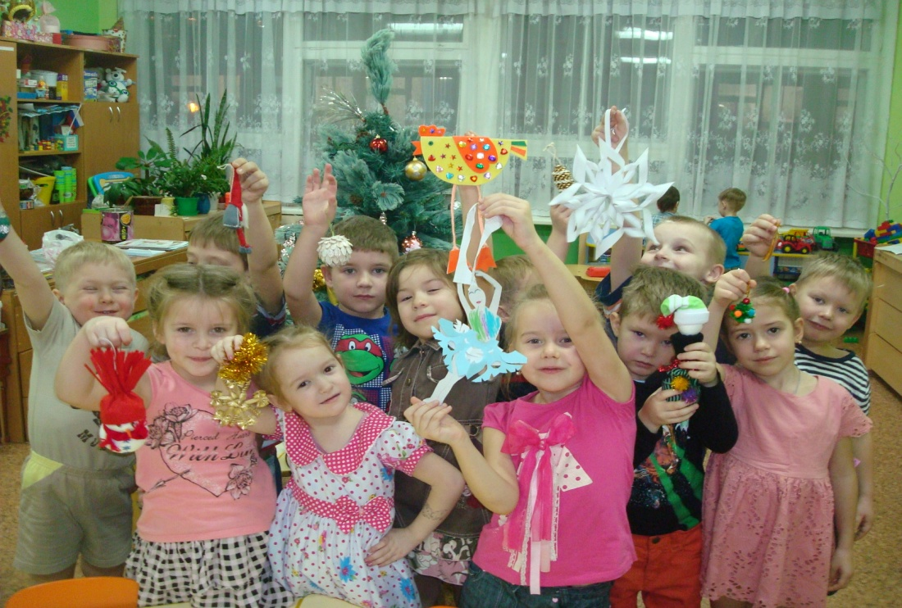
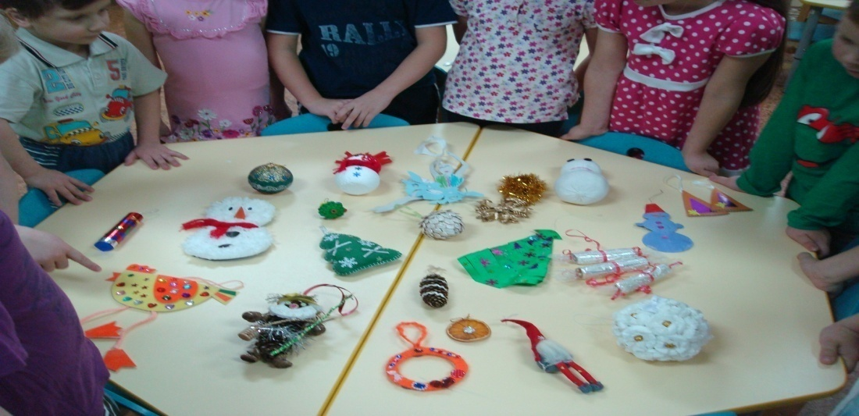
Дети совместно с родителями дома сделали игрушки из разнообразного материала и украсили елку.

Slide 25
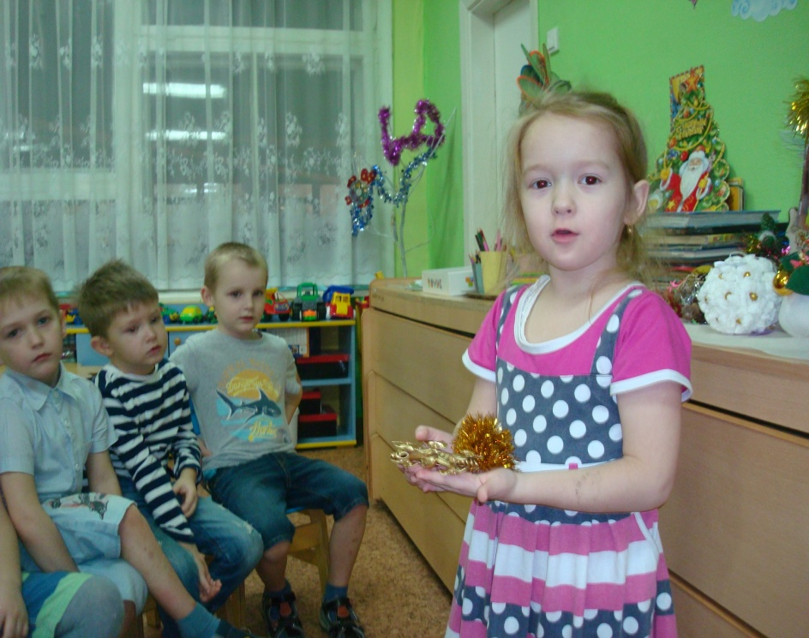
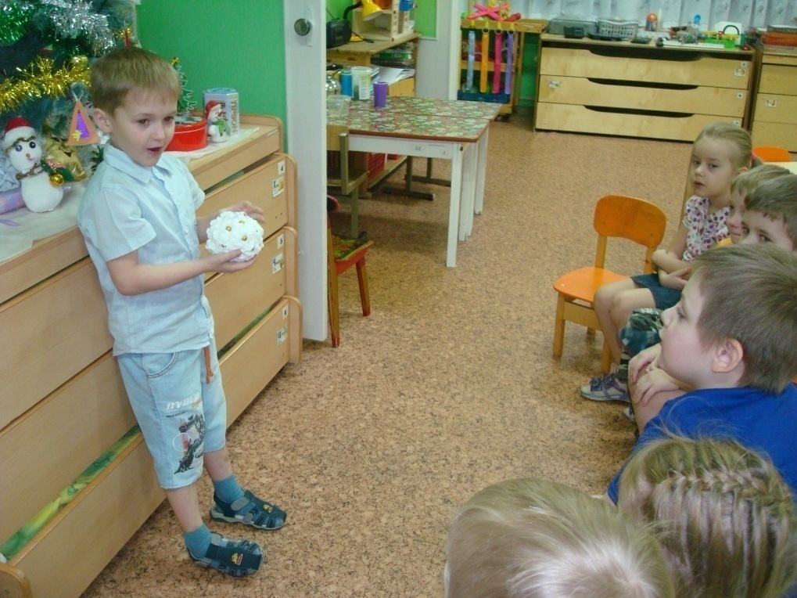
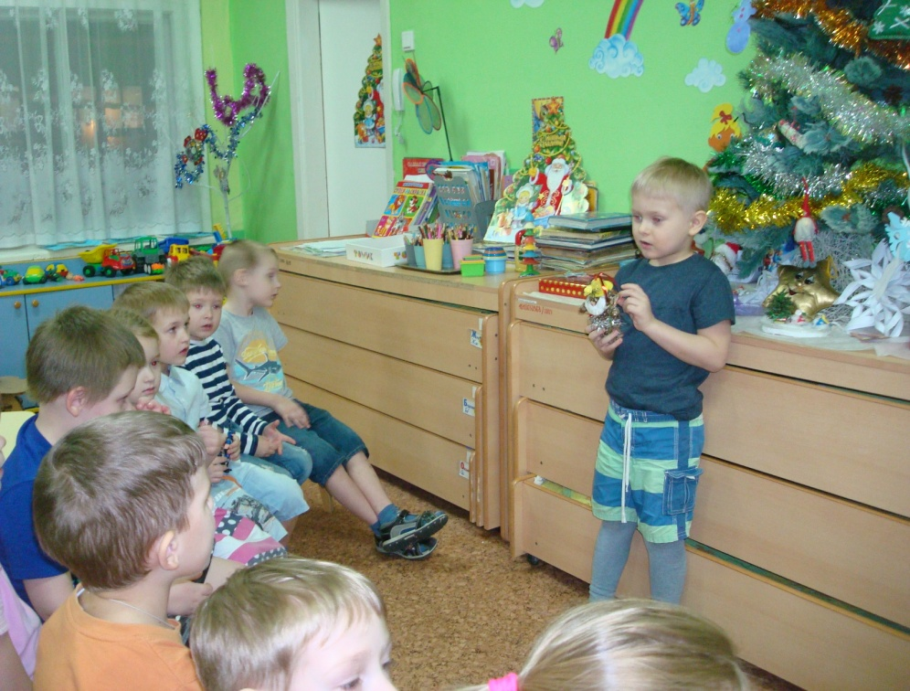
Воспитанники рассказывали сказку придуманную вместе с родителями: «Приключение новогодней игрушки»

Slide 26

Продукт проекта: Совместные поделки детей и родителей: «Новогодняя игрушка».
Придуманная сказка: «Приключение новогодней игрушки»
Результат: Создали условия для получения детьми знаний об истории возникновения новогодних игрушек через организацию проектной деятельности.
Ребята испытали удовольствие от выполнения проделанной творческой работы и доставления радости своим близким

